Slide 1
Государственное бюджетное дошкольное образовательное учреждение детский сад №97 компенсирующего вида Фрунзенского района города Санкт-Петербурга
«Консультативно-практический центр для детей с нарушением интеллектуального развития»
_________________________________________________________________ ул. Турку, д.12, корп.3, лит. А, г. Санкт-Петербург, тел. (812) 268 48 79, тел./факс 2683430, e-mail: gdou-97@yandex.ru
Учимся и учим: «Транспорт»
подготовила и провела
Тулина Л.Л.
2014 год

Slide 2
Кисть ставится плашмя, проводим линии всем ворсом кисти, контур закрашивается в одном направлении. Детали прорисовываются концом кисти, либо фломастером или восковыми мелками.

Slide 3
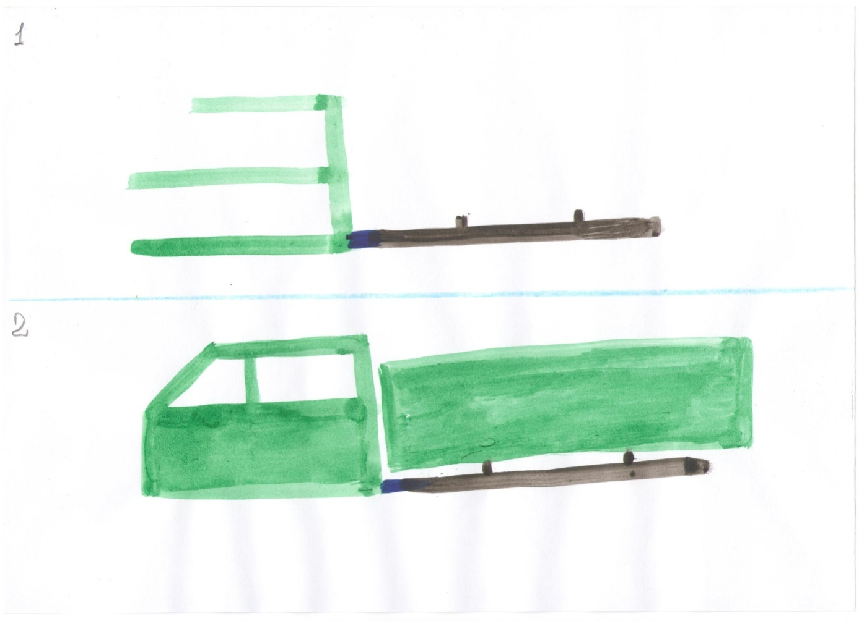

Slide 4
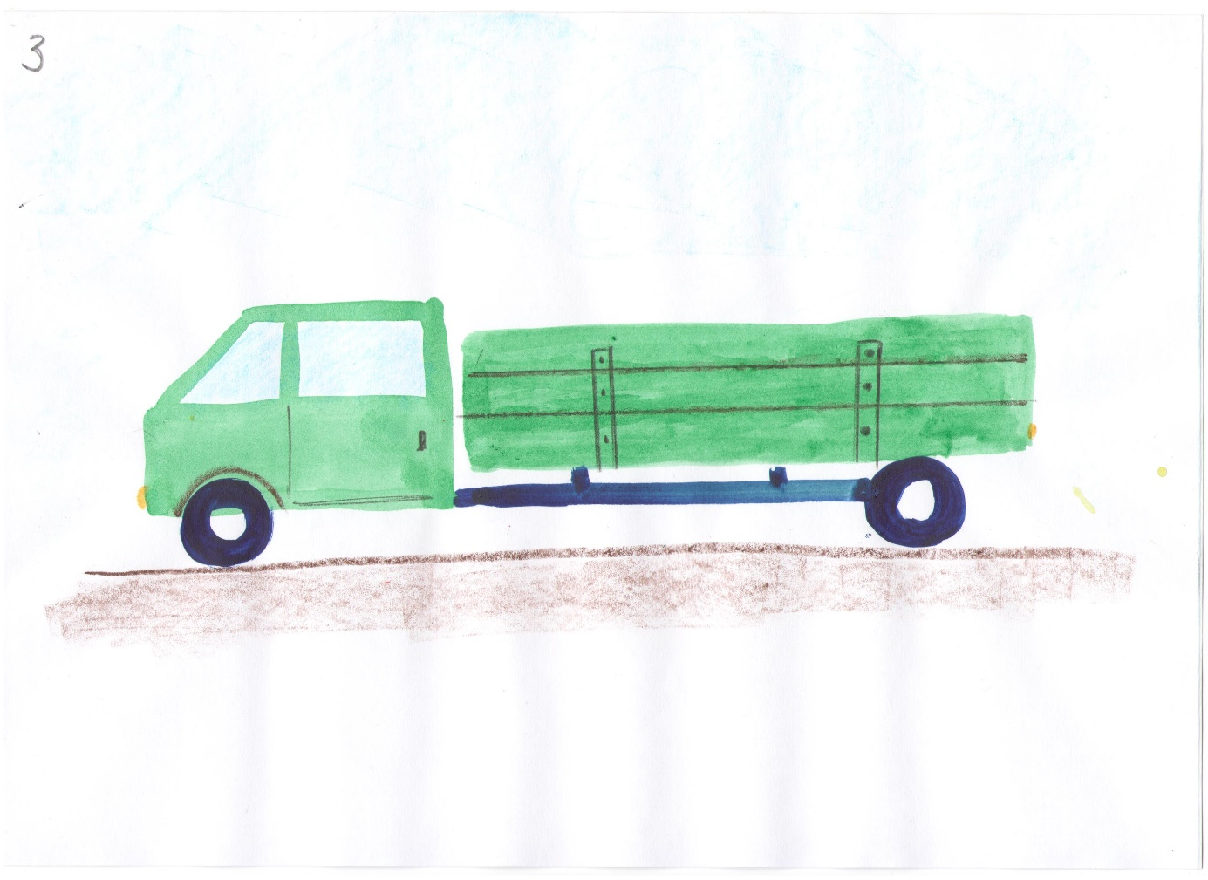

Slide 5
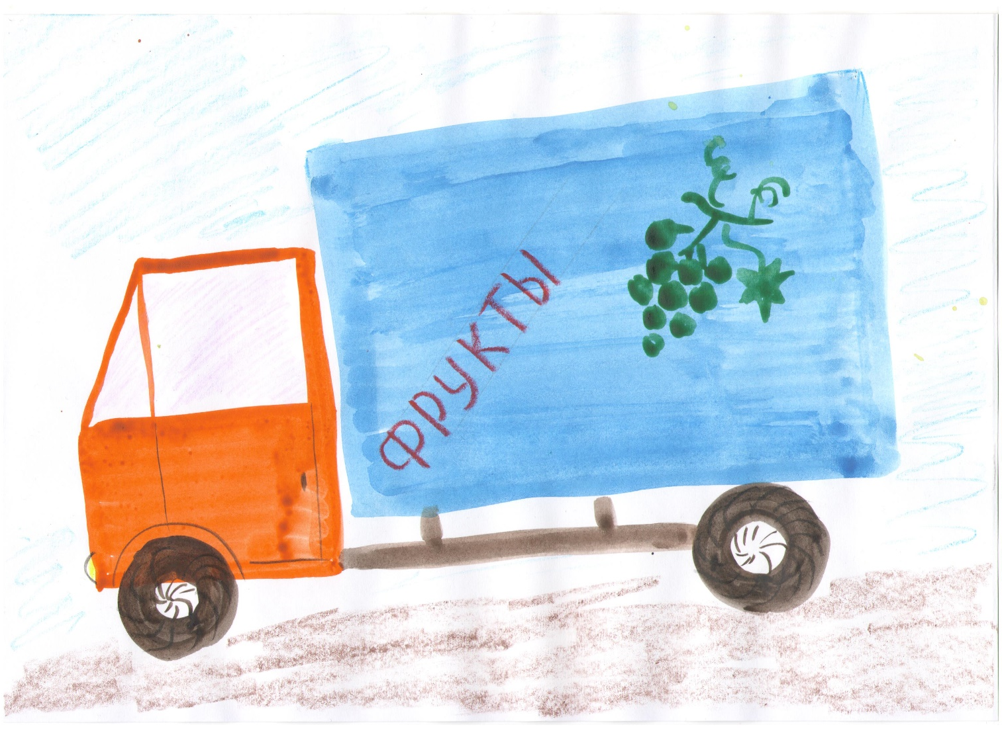

Slide 6
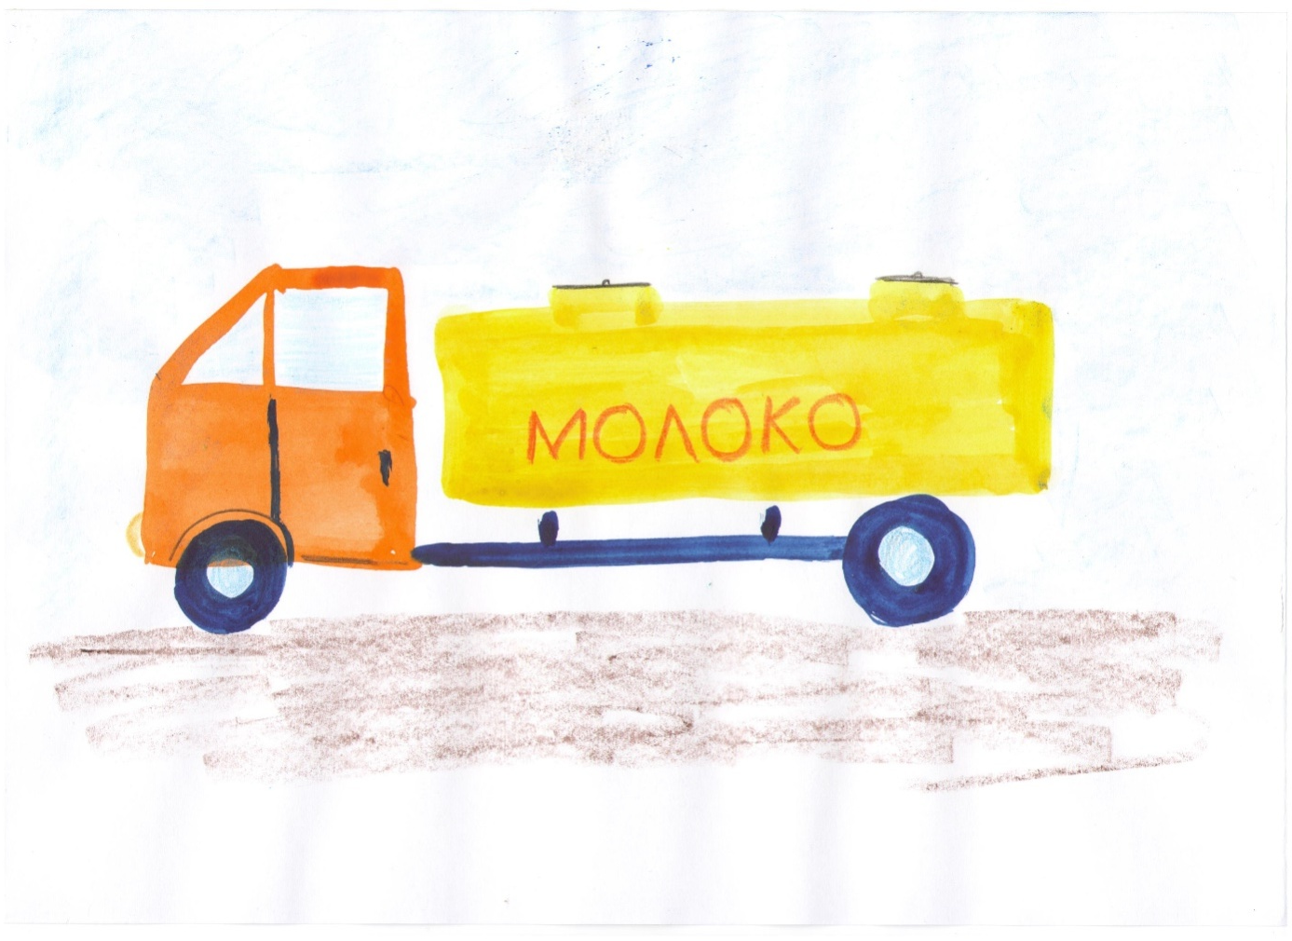

Slide 7
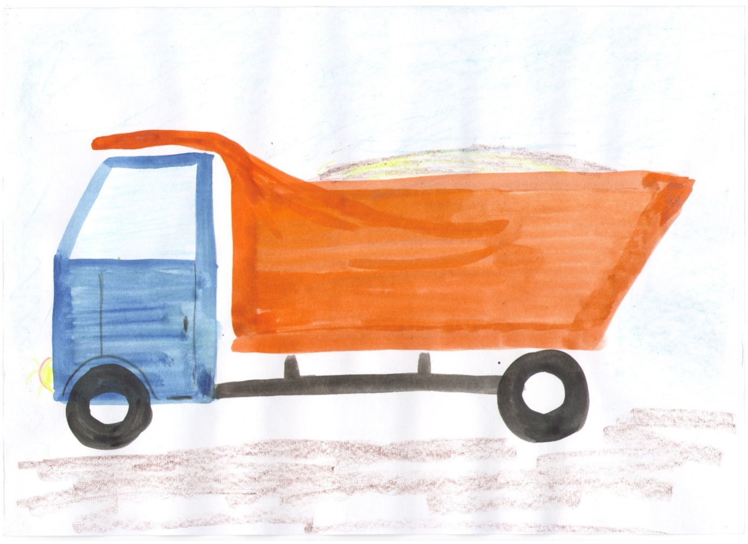

Slide 8
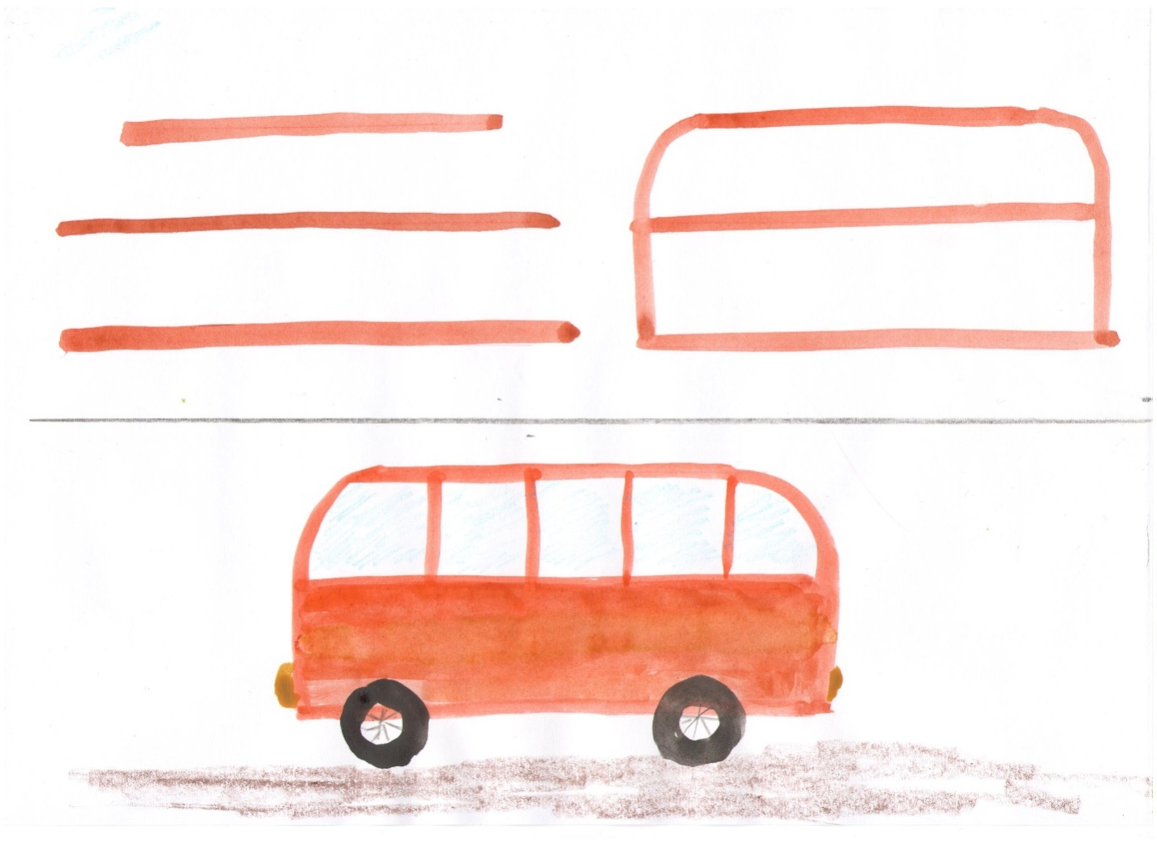

Slide 9
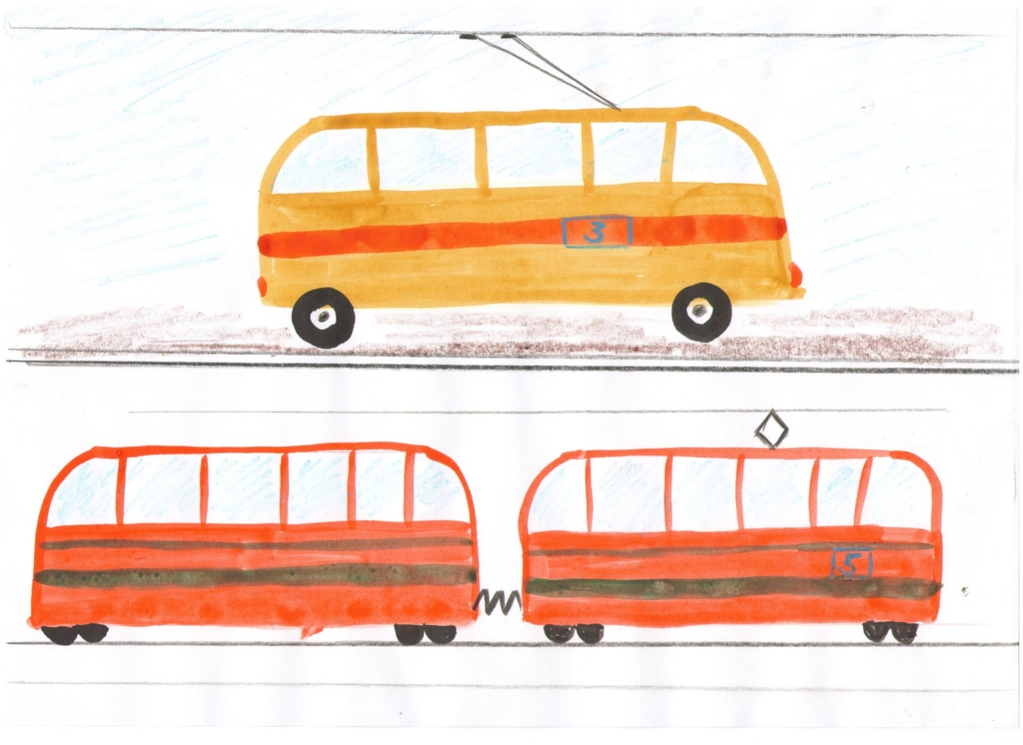

Slide 10
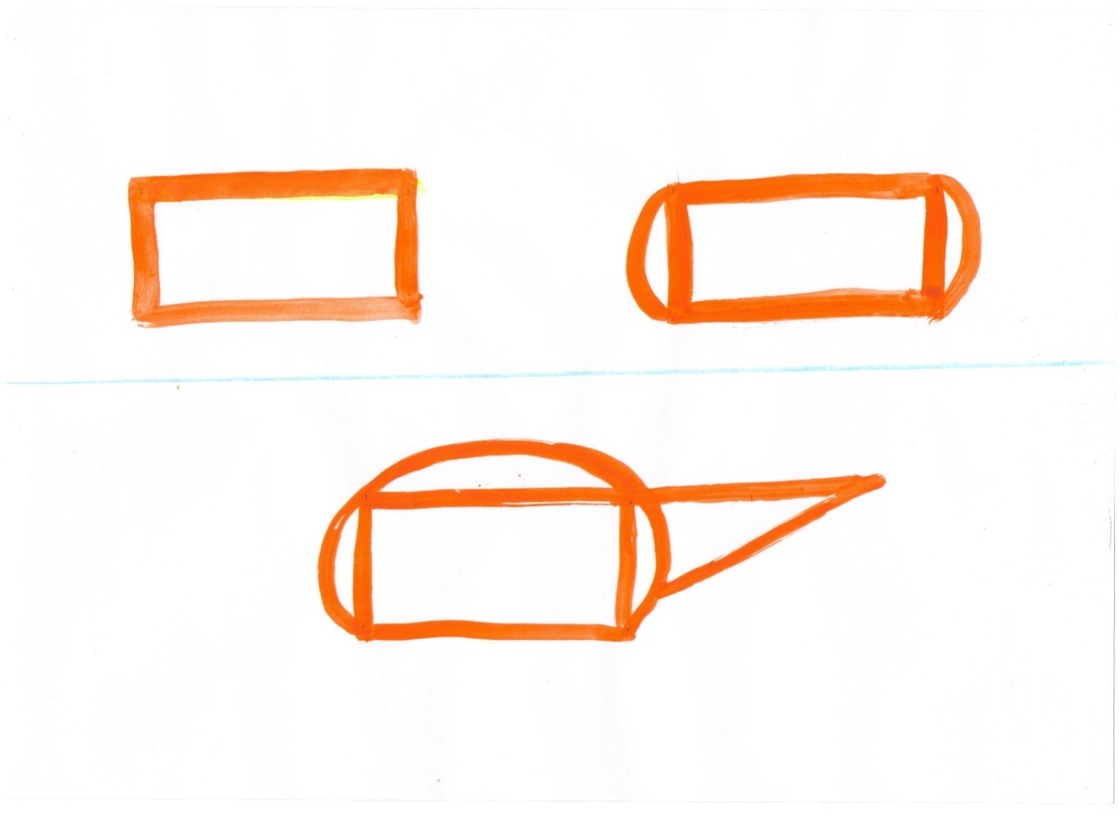

Slide 11
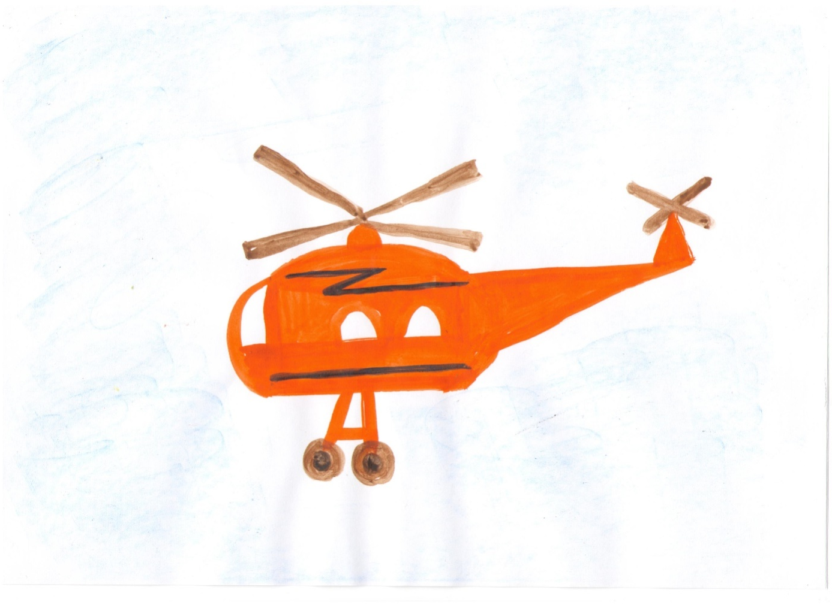

Slide 12
      СПАСИБО ЗА ВНИМАНИЕ!

